Slide 1
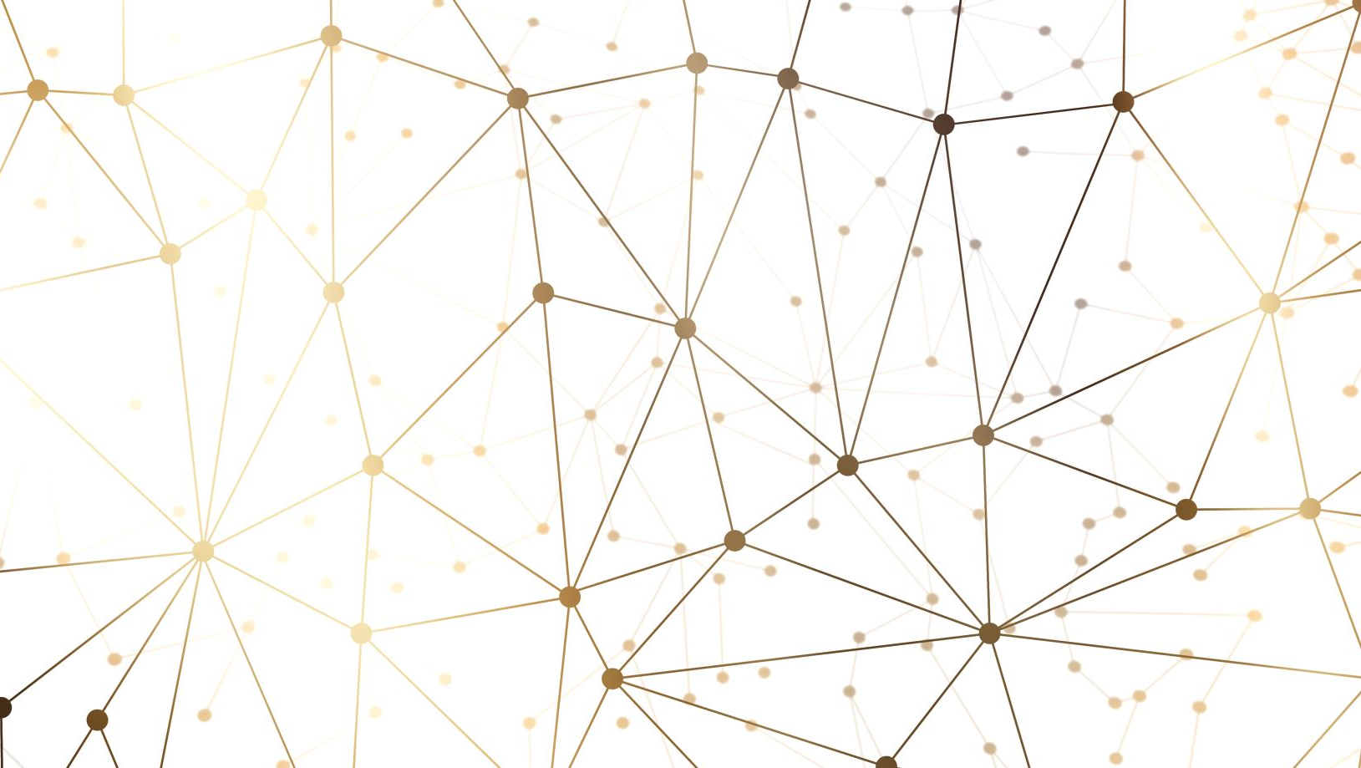
Clasificación de fracturas oseas
Integrantes
Yerson Stewell Ibarra Rueda
Jhordanth Fabian Villamizar Peñaranda

Slide 2
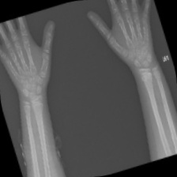
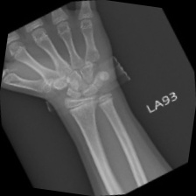
Datos
Fracturado
No fracturado

Slide 3
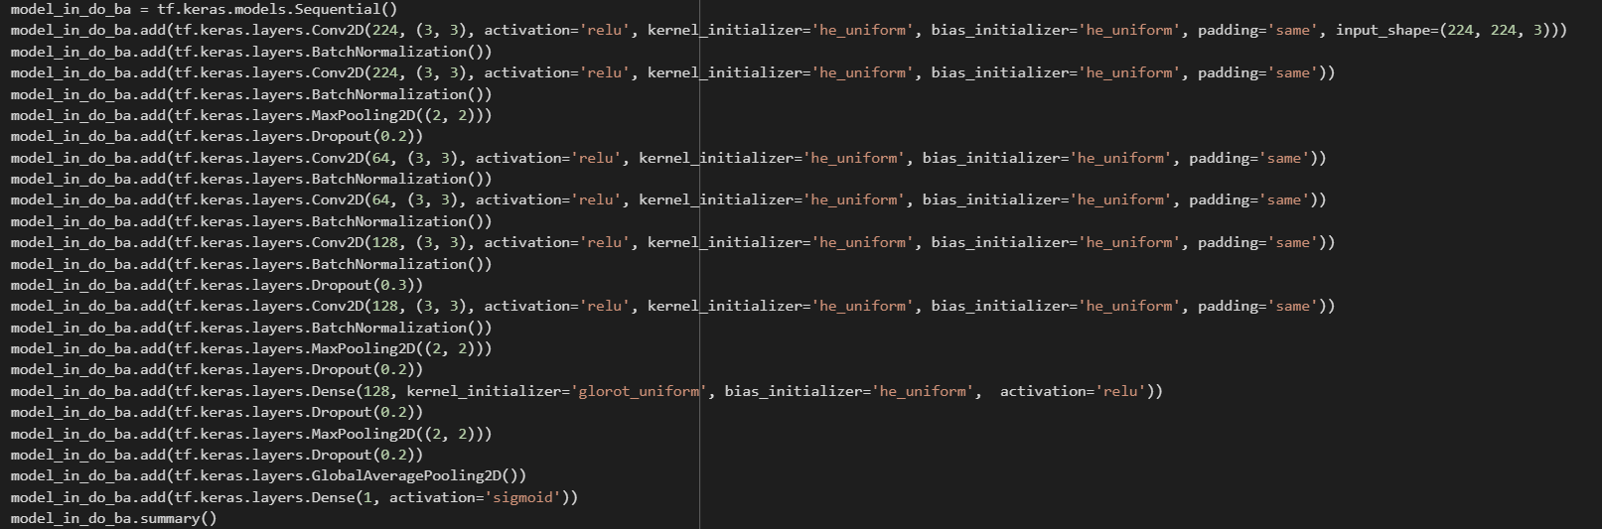
CNN

Slide 4
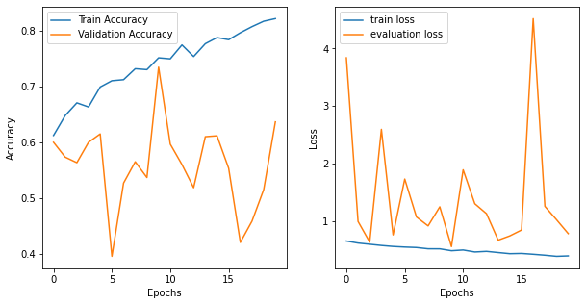
Resultados

Slide 5
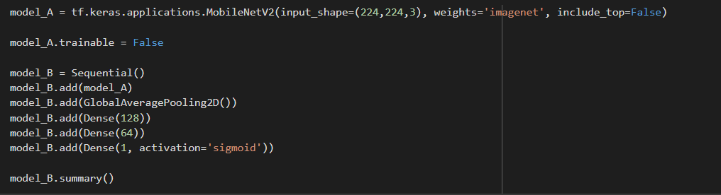
Transfer Learning usando Movilnet

Slide 6
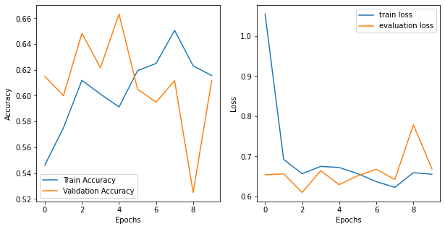
Resultados

Slide 7
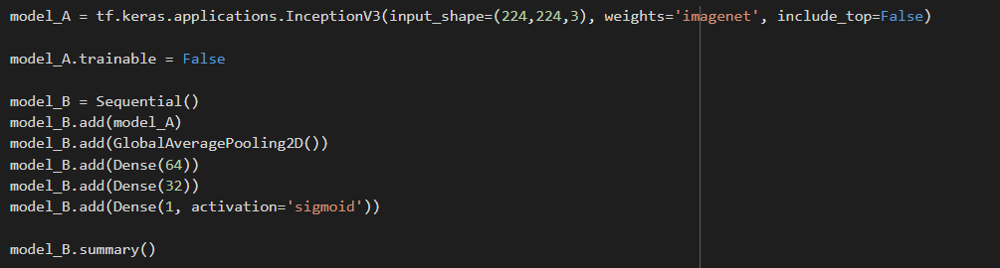
Transferlearning InseptionV3

Slide 8
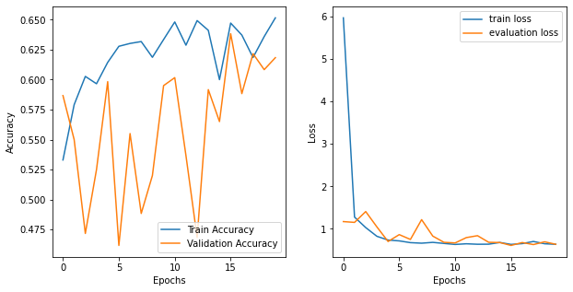
Resultados

Slide 9
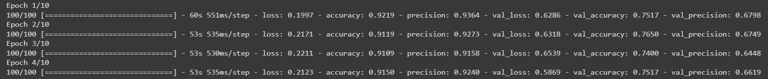
Resultados finales

Slide 10
Conclusiones
Los resultados podrían mejorar significativamente si se dispusiese de mejores recursos, lamentablemente la cantidad de memoria gráfica que permite utilizar colab limita mucho las opciones de mejora del modelo.
Los resultados obtenidos si bien no parecen los mejores, al tener en cuenta las dimensiones y el alcance del proyecto, concluimos que son satisfactorios pues lo que la red intenta realizar es algo que cuesta incluso a profesionales con muchos años de estudio, incluso nosotros mismo no pudimos identificar fácilmente las fracturas en muchas de las imágenes.

